Slide 1
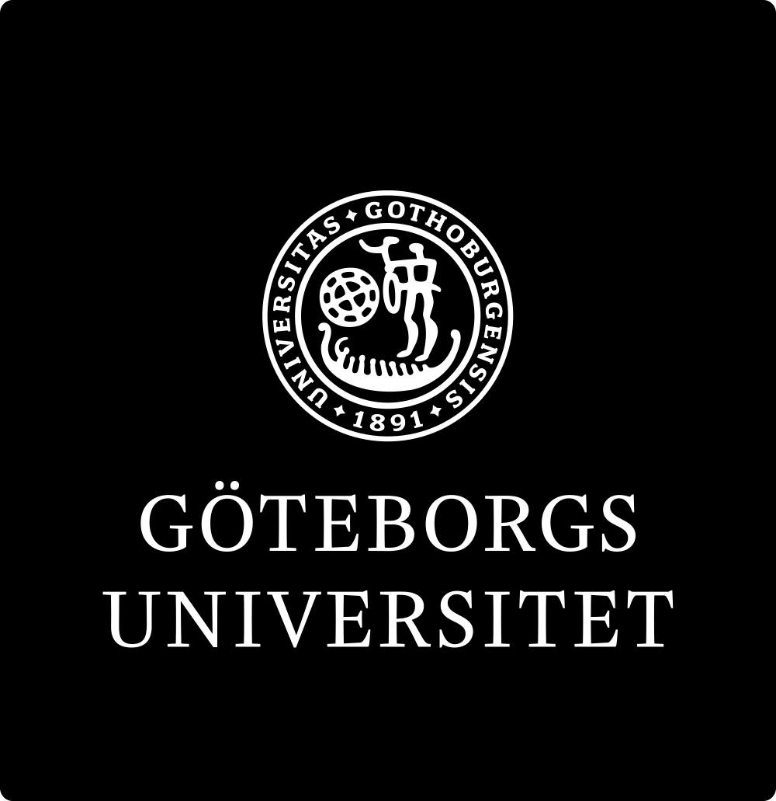

Språkbanken för nybörjare
En forskningsinfrastruktur för språkliga data
och en språkteknologisk forskningsenhet
2025

Slide 2
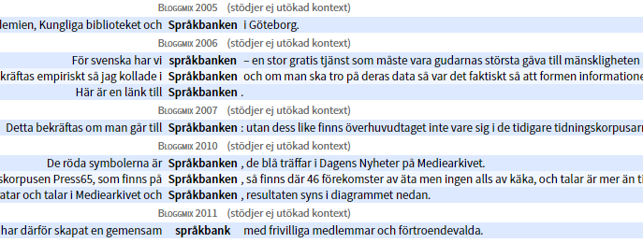
Innehåll
Vad är Språkbanken Text?
Vår data
Våra plattformar
Exempel på tillämpningar
Annat vi gör
Vad vi kan hjälpa till med

Slide 3
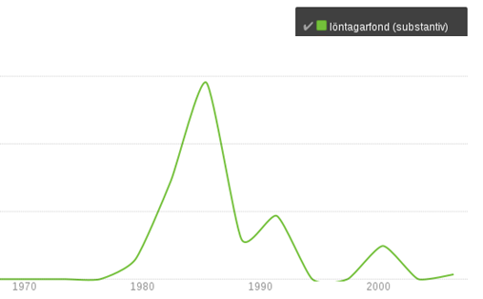
Vad är Språkbanken Text?
En bank skapar vinst
Språkbanken skapar kunskap

Slide 4
Vem behöver Språkbanken Text?
Alla forskare vars område har att göra med mänsklig kommunikation:
datavetare
filologer
genusforskare
historiker
hälsoforskare
kulturvetare
lingvister
litteraturvetare
medievetare
pedagoger
psykologer
socialantropologer
språkteknologer
statsvetare
med flera!

Slide 5
Det finns flera språkbanker
Språkbanken är en forskningsinfrastruktur som finansieras gemensamt av Vetenskapsrådet och 10 universitet och myndigheter. Den består av fyra avdelningar.
Det här bildspelet berättar om Språkbanken Text, som arbetar med skriftliga språkliga data.
Språkbanken Tal finns i Stockholm och arbetar med talat språk.
Språkbanken Sam arbetar med arkivmaterial, tillsammans med Isof.
Språkbanken Clarin är vår koppling till den internationella forskningsinfrastrukturen Clarin.

Slide 6
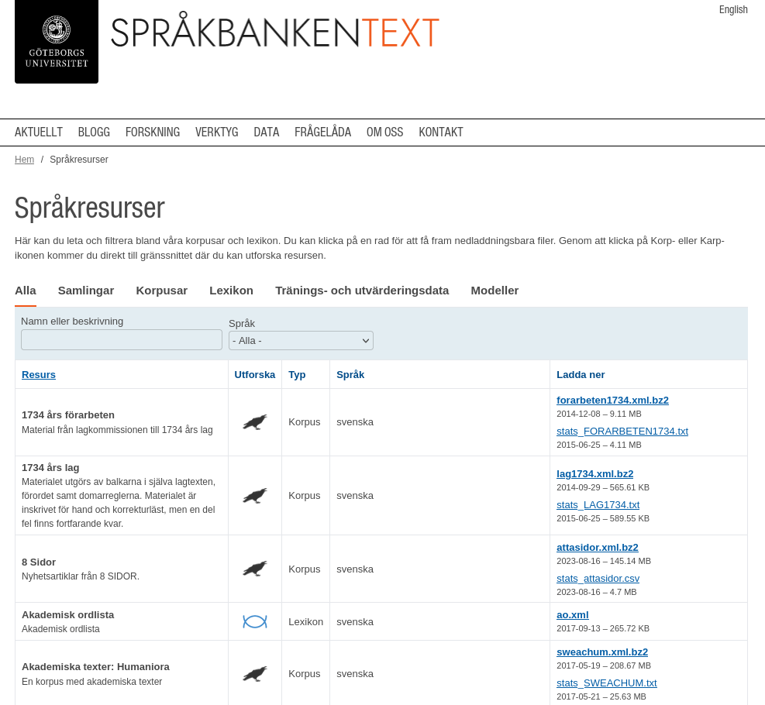
Vår data
Fler än 1000 korpusar
Fler än 50 lexikon
Du kan söka bland och ladda ner dem på vår hemsida: spraakbanken.gu.se/resurser

Slide 7
Vad är en korpus?
Annotering ger information:
Morfologisk: Boken är ett substantiv, singular bestämd form, samma ord som bok, böcker och böckerna
Syntaktisk: Jag läser en bok: bok är objekt
Semantisk: Vilken betydelse av bok gäller: en skrift eller ett träd?
Metadata: I vad slags text förekommer ordet? Vem skrev texten? Och när?
En stor sökbar samling texter.
För att utöka sökmöjligheter brukar korpusar vara försedda med uppmärkning, det vill säga olika slags lingvistisk information.
Uppmärkningen (annoteringen) är ofta gjord av datorn och därmed inte felfri.

Slide 8
Några av Språkbankens korpusar
skönlitteratur
tidningar
tidskrifter
sociala medier
bloggar
forum
Twitter
myndighetstexter
Wikipedia
finlandssvenska
historiska texter
fornsvenska
nysvenska
parallella texter
samma texter på 25+ språk
Gigaword
en stor balanserad korpus av olika genrer av nusvenskan från 1950 och framåt

Slide 9
Några av Språkbankens lexikon
SALDO: ett semantiskt och morfologiskt lexikon
Hellquists svenska etymologiska ordbok
Bliss-symbollexikon
Schlyters och Söderwalls ordböcker över medeltidssvenskan
attitydlexikon
lånordslexikon
Swesaurus (ett svenskt ordnät, ett svenskt begreppslexikon)
Våra lexikon är skapade för automatisk textanalys.

Slide 10
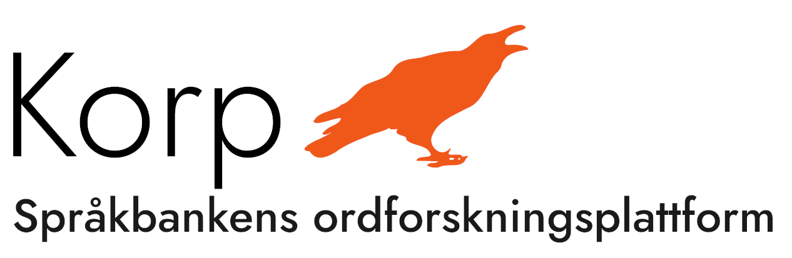
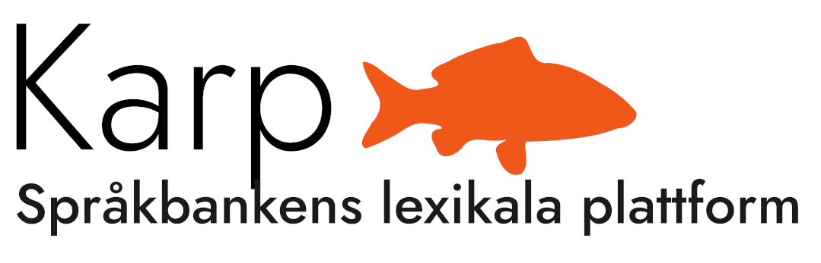
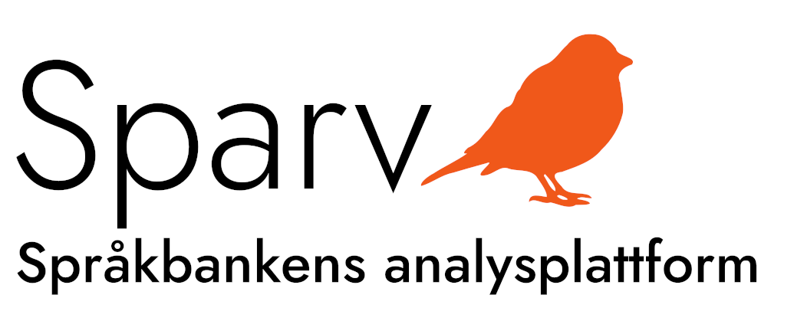
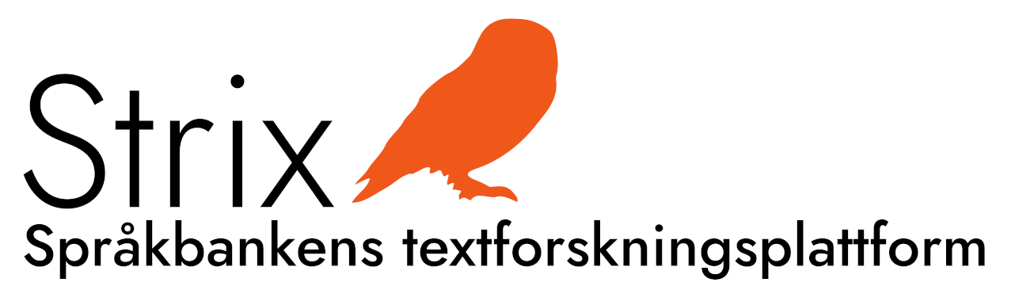
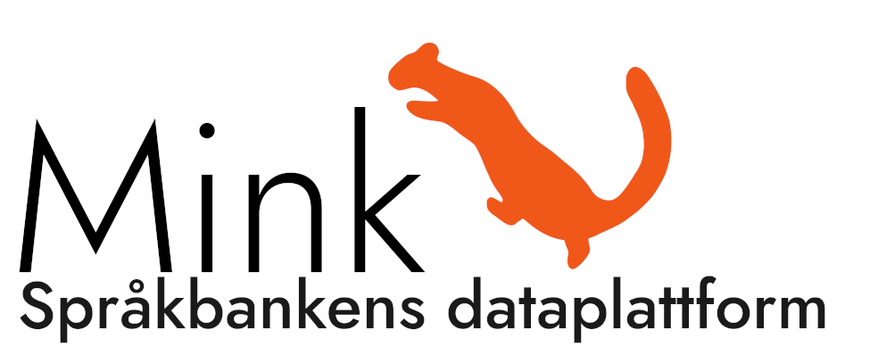
Språkbankens viktigaste plattformar
Korp: en sökmotor som ger tillgång till 30 miljarder ord i Språkbankens korpusar.
Karp: en plattform för att arbeta med våra lexikon.
Sparv: en annoteringsplattform som kan berika texter med morfologisk, syntaktisk och semantisk information.
Strix: en sökmotor som är dokumentcentrerad och kan ta större hänsyn till dokumentets semantiska innehåll.
Mink: en plattform där du kan tillämpa våra språkteknologiska metoder på texter som du själv har samlat in.

Slide 11
Vad är Korp?
en sökmotor
avsedd för undersökningar av språkliga fenomen

Slide 12
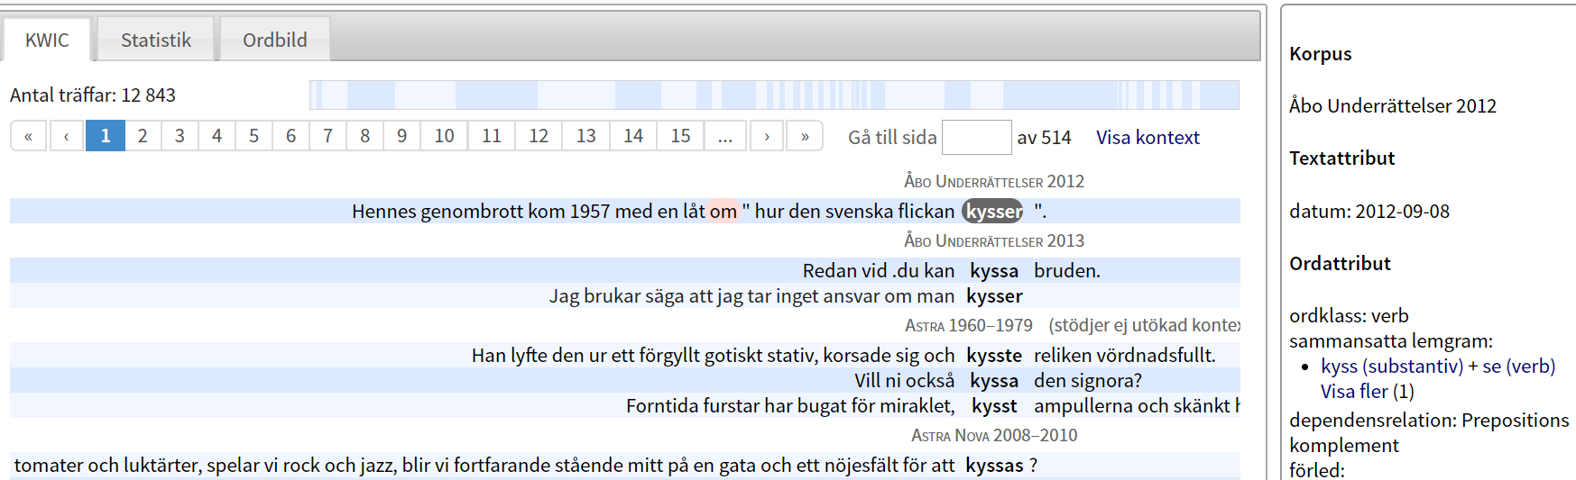
Ordsökning
Ger information om ordets frekvens och visar alla dess förekomster i kontext. Ordet kyssa:
Info om korpusen
Frekvens
Exempe
l
Namn på korpus
Info om ordet
Ibland gör den automatiska analysen fel.

Slide 13
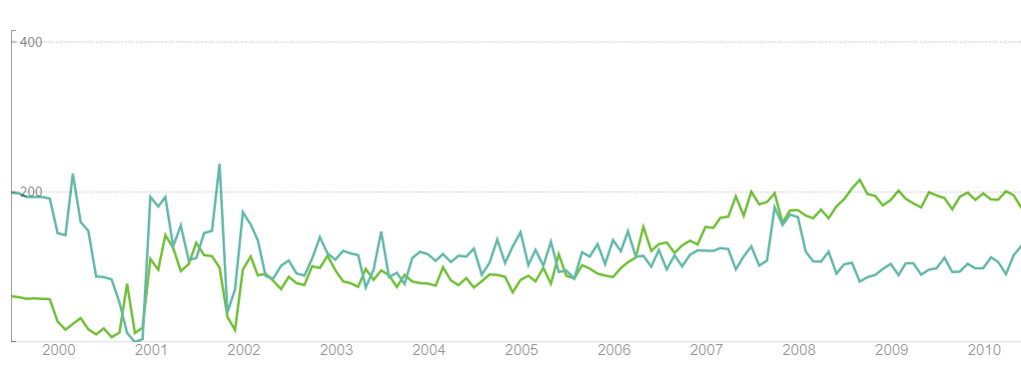

Trenddiagram
Språkförändring:

Slide 14
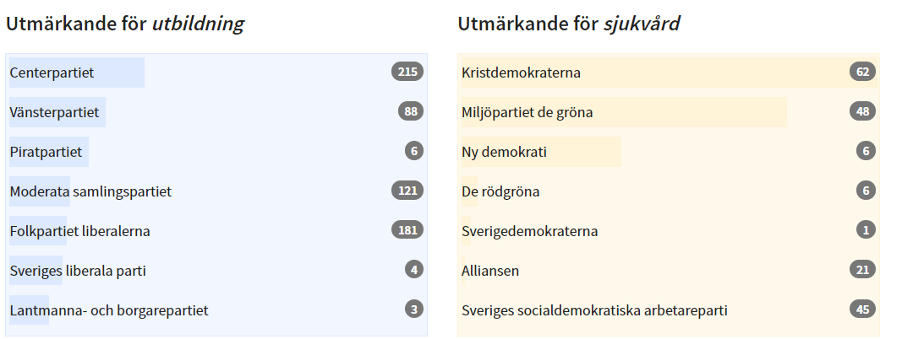
Jämförelser baserade på sannolikhet
Vilka partier fokuserar på utbildning och vilka på sjukvård i sina program och manifest?

Slide 15
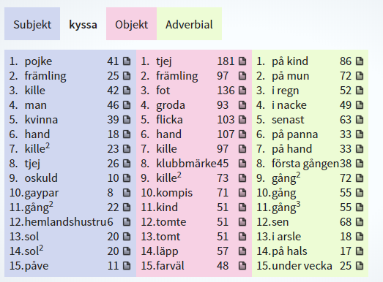
Ordbilder
Vem kysser vem/vad i Sverige och på vilket sätt?

Slide 16
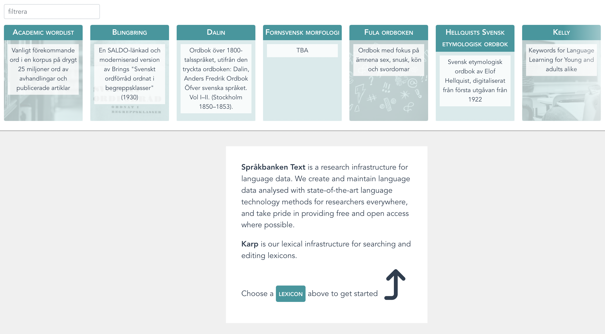
Vad är Karp?
Ett verktyg för att arbeta med Språkbankens lexikon.

Slide 17
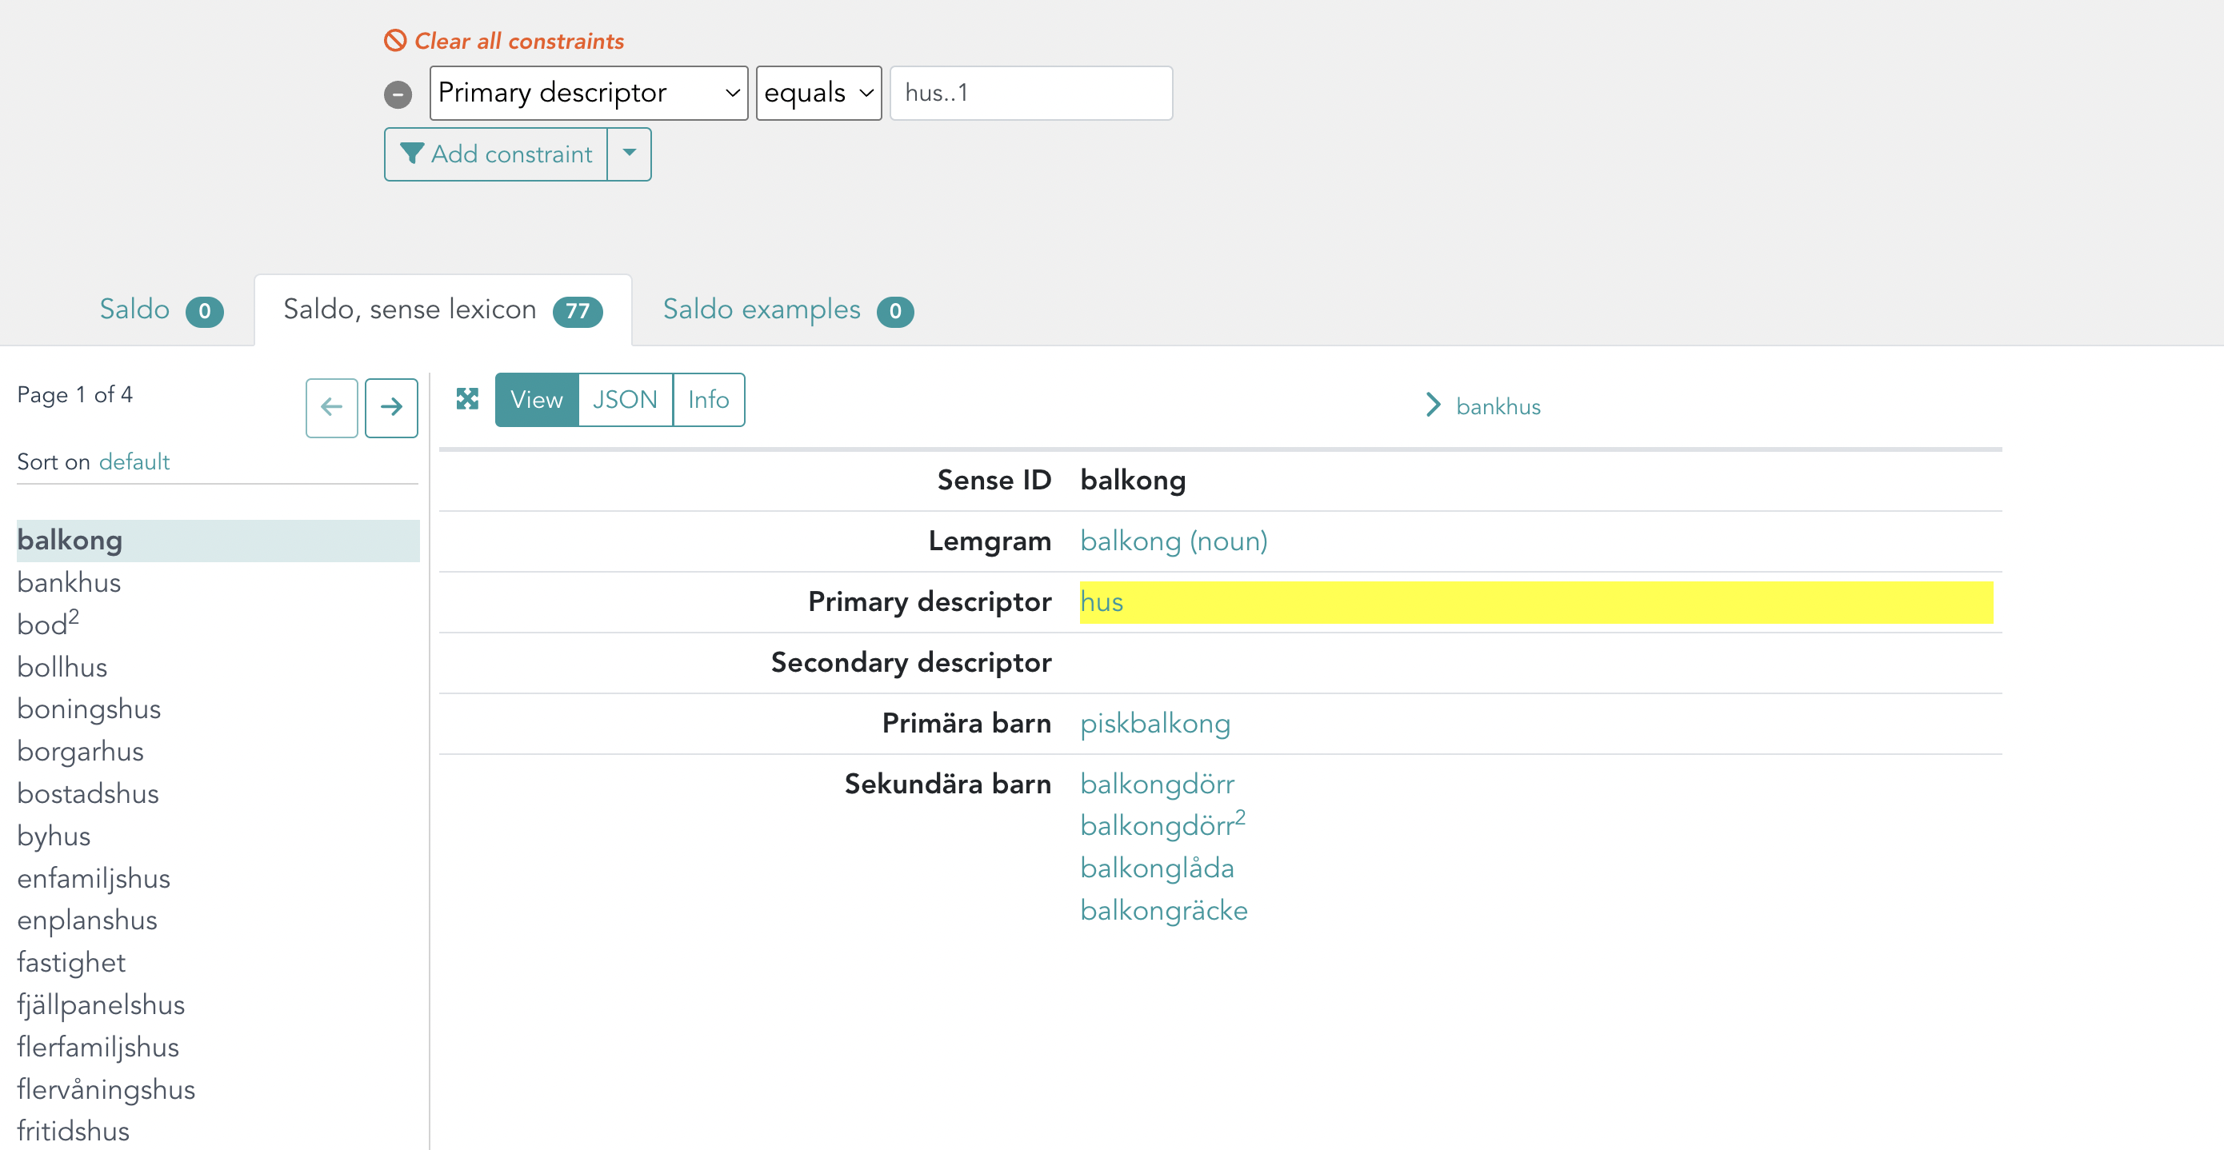
SALDO
Hur ser det semantiska grannskapet ut för ordet hus?

Slide 18
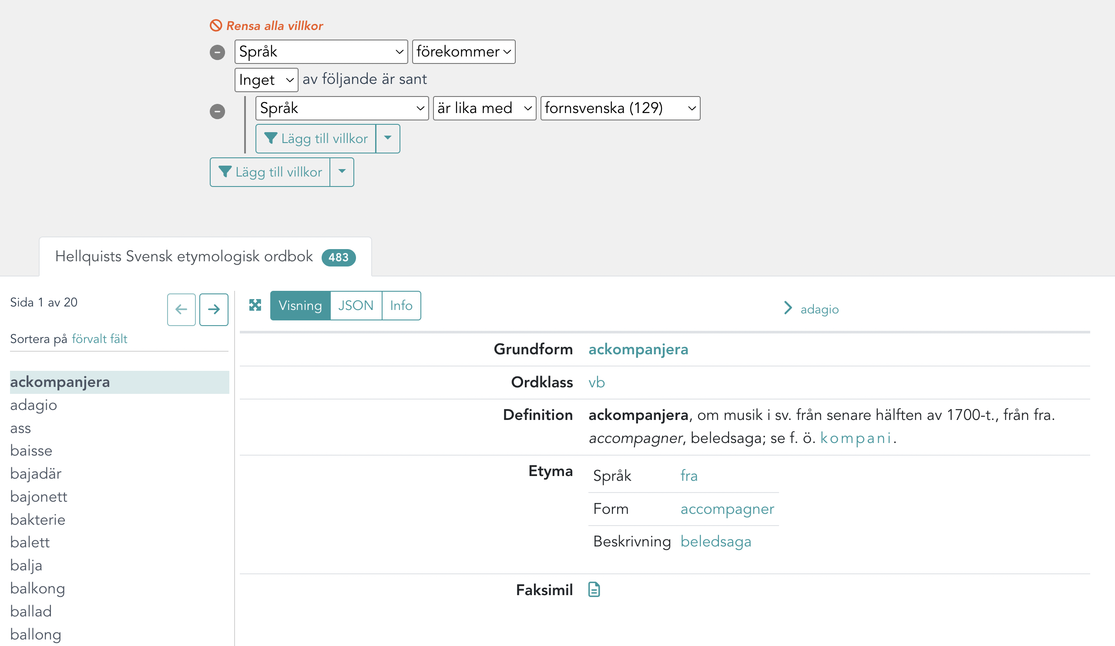
Etymologisk ordbok
Från vilka språk har svenskan lånat mest?
Sökfrågan: “hitta alla ingångar där det är angett vilket språk ordet kommer från, och det där språket inte är fornsvenska”

Slide 19
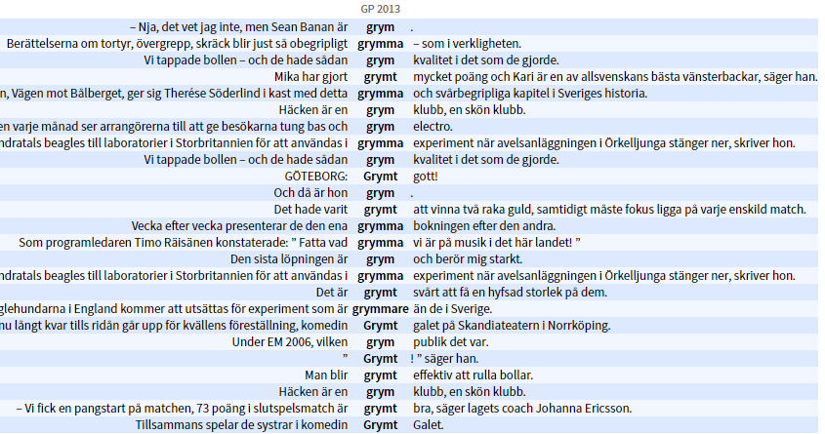
MER OM Korp
Låt oss söka efter ordet grym:
Olika betydelser!

Slide 20
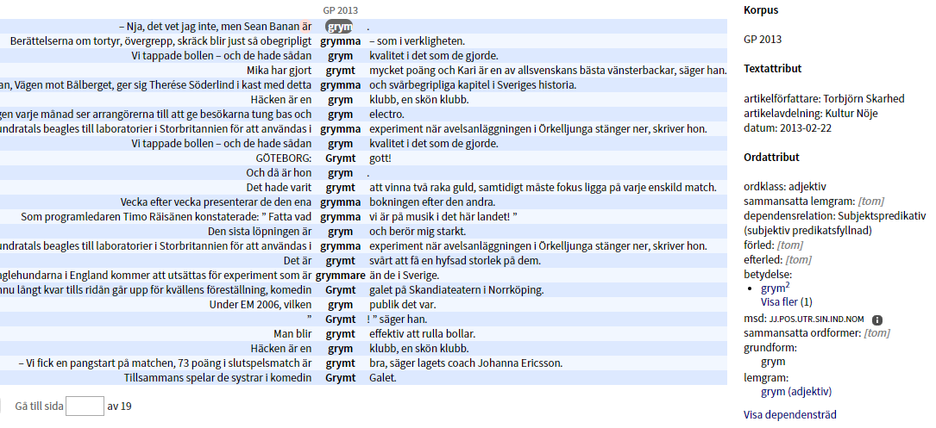
Automatisk textanalys
Betydelserna i Korp:

Slide 21
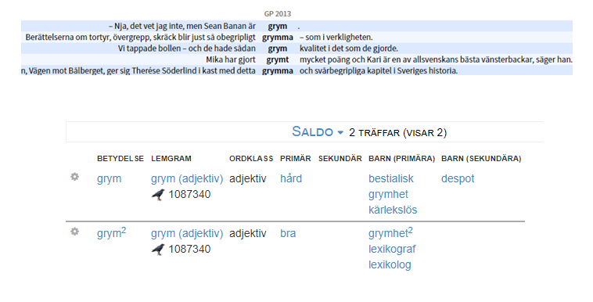
Automatisk textanalys
Betydelserna i Korp kommer från lexikonet SALDO:

Slide 22
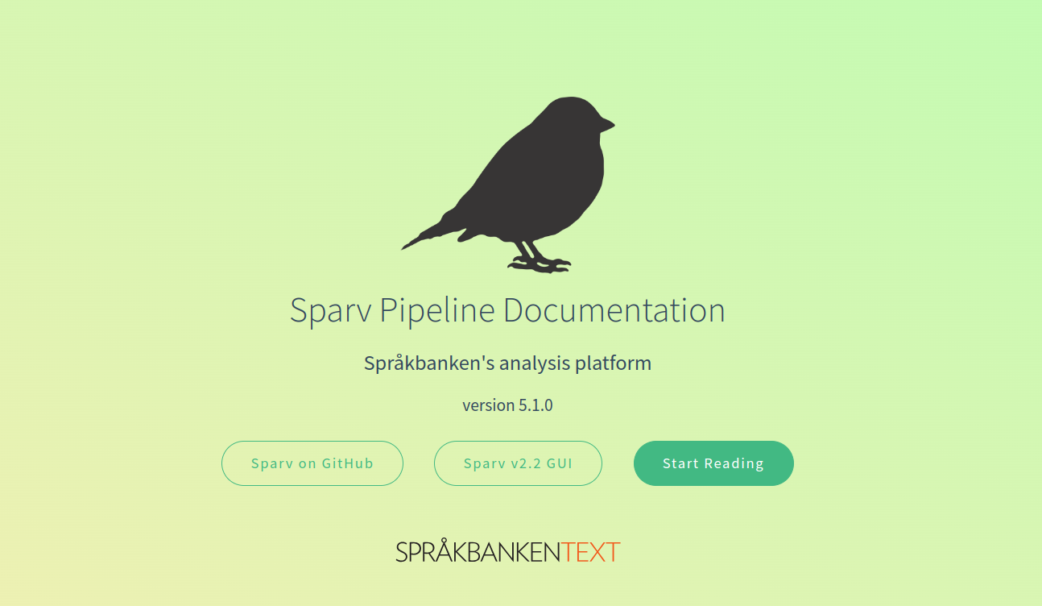
Vad är Sparv?
Sparv kan märka upp dina texter och förse dem med:
lexikal analys
syntaktisk analys
semantisk analys
attitydanalys
läsbarhetsanalys
och mer!

Slide 23
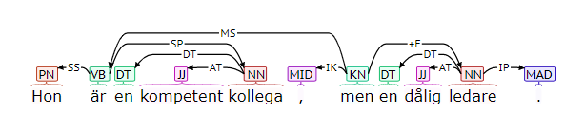
Syntaktisk analys
Hon är en kompetent kollega, men en dålig ledare.

Slide 24
Semantisk analys
Hon är en kompetent kollega, men en dålig ledare.
Ordet ledare kan ha minst tre betydelser:
Betydelse | Sannolikheten i denna mening (enligt Sparv)
chef | 0,65
strömledare | 0,21
tidningsartikel | 0,14

Slide 25
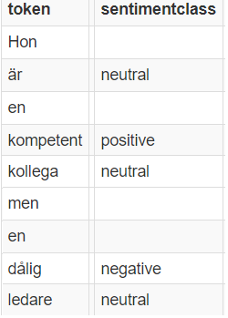
SENTIMENTanalys
Hon är en kompetent kollega, men en dålig ledare.
Sentimentanalys kallas även för attitydanalys.

Slide 26
Vad är Strix?
En sökmotor som:
inte fokuserar så mycket på enstaka ord (som Korp gör) utan på hela dokument
tar hänsyn till dokumentets semantiska innehåll

Slide 27
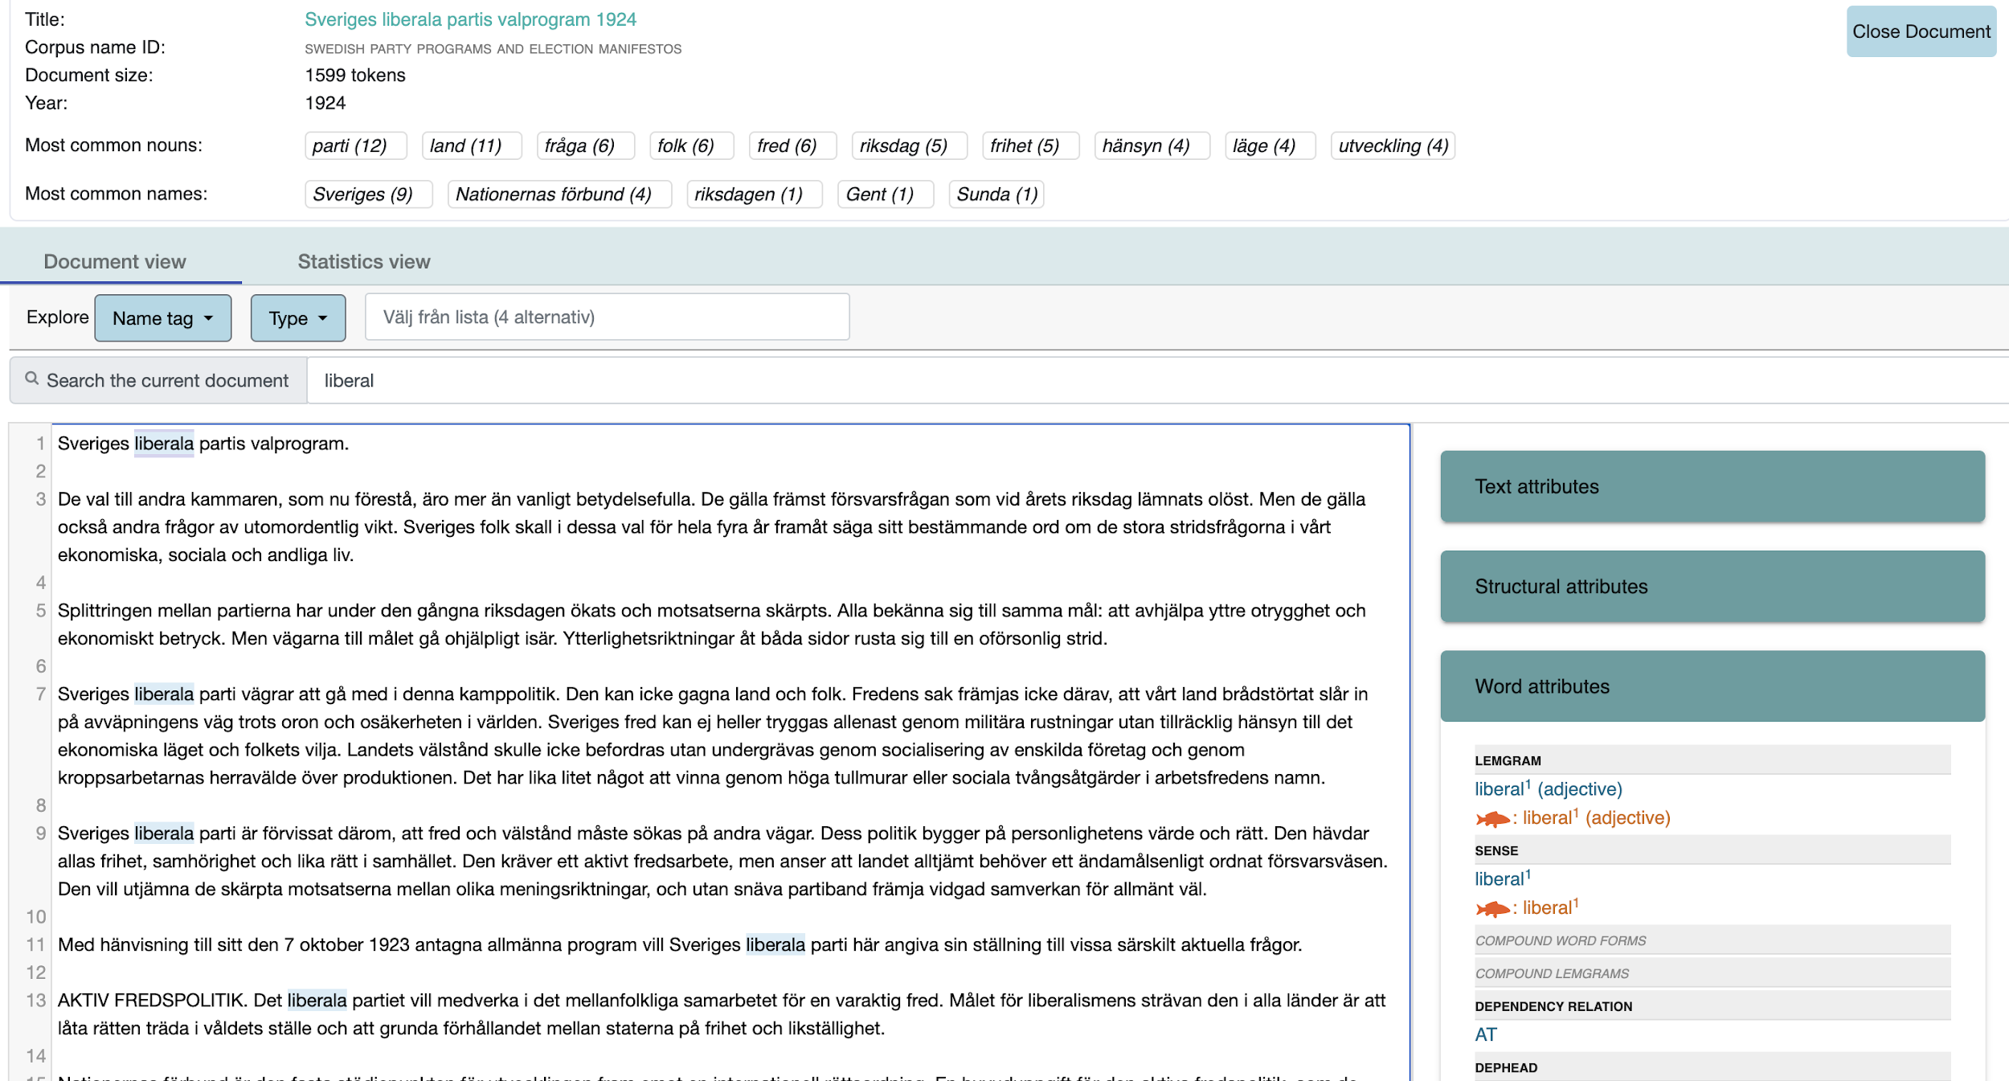
Vad kan Strix göra?
textanalys
ta fram nyckelord
ta fram namn
sentimentanalys
ämnesklassificering
visa hela annoterade dokument
arbeta med dokumentsamlingar
visa metadata

Slide 28





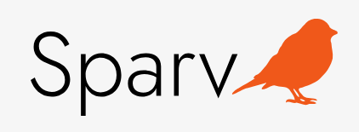
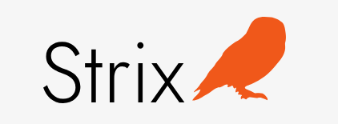

Vad är Mink?
Tidigare har det krävts hjälp från Språkbanken Text för att lägga till korpusar.

Slide 29




Vad är Mink?
Med Mink kan du själv lägga till och analysera dina texter!

Slide 30
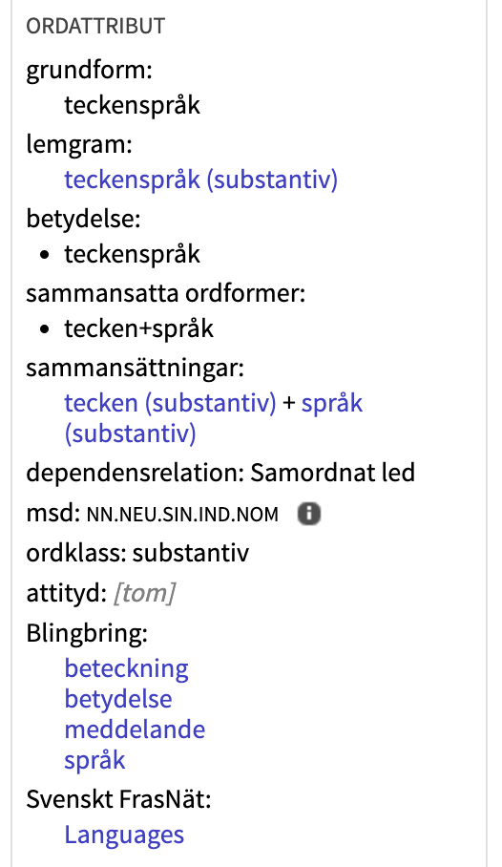
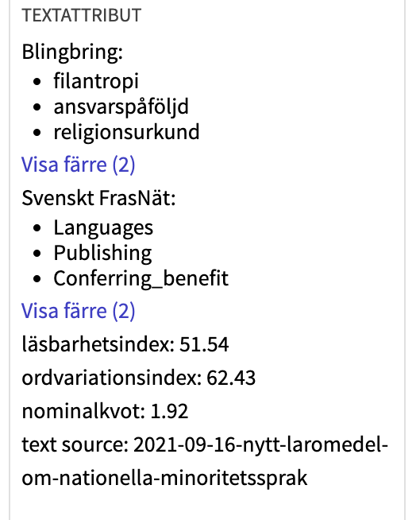
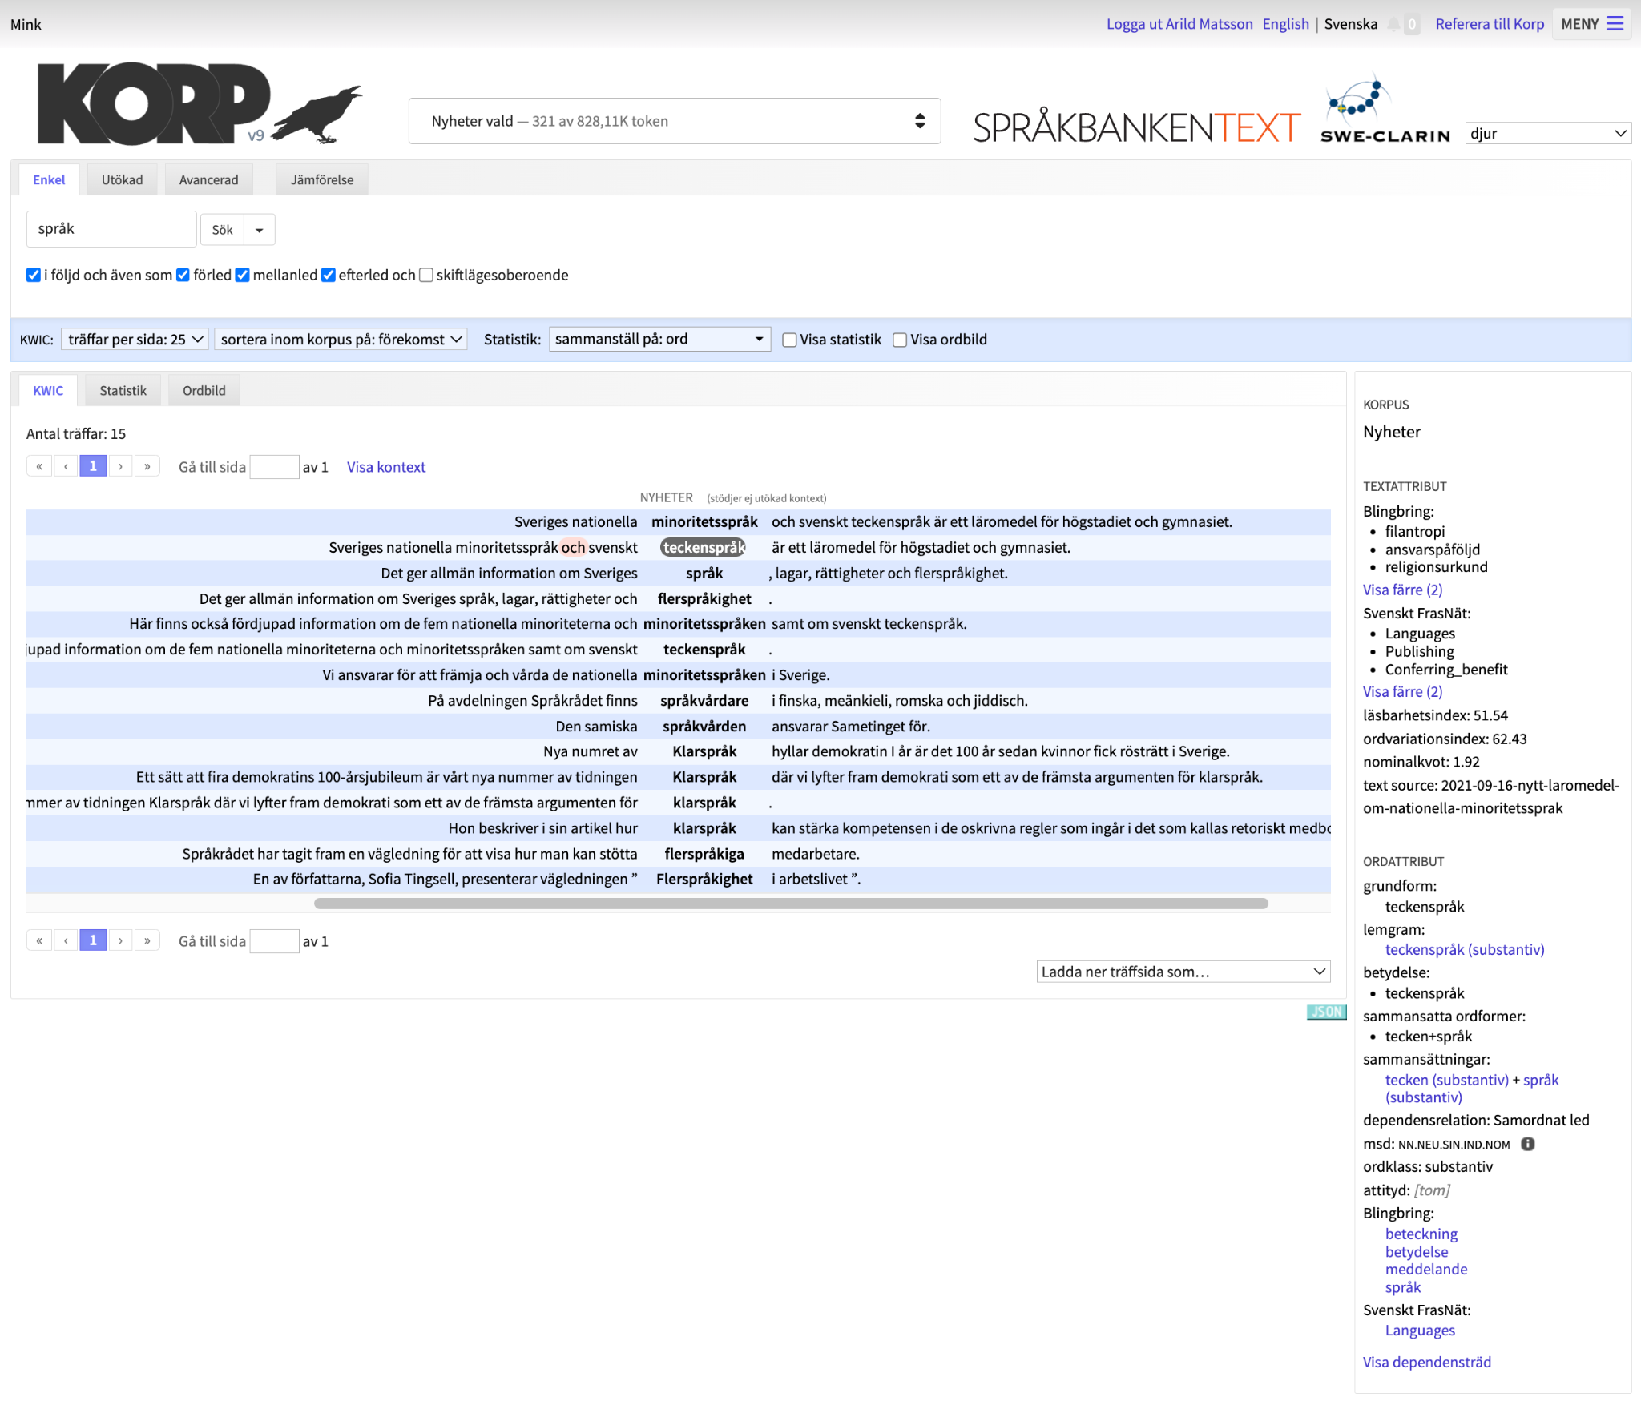
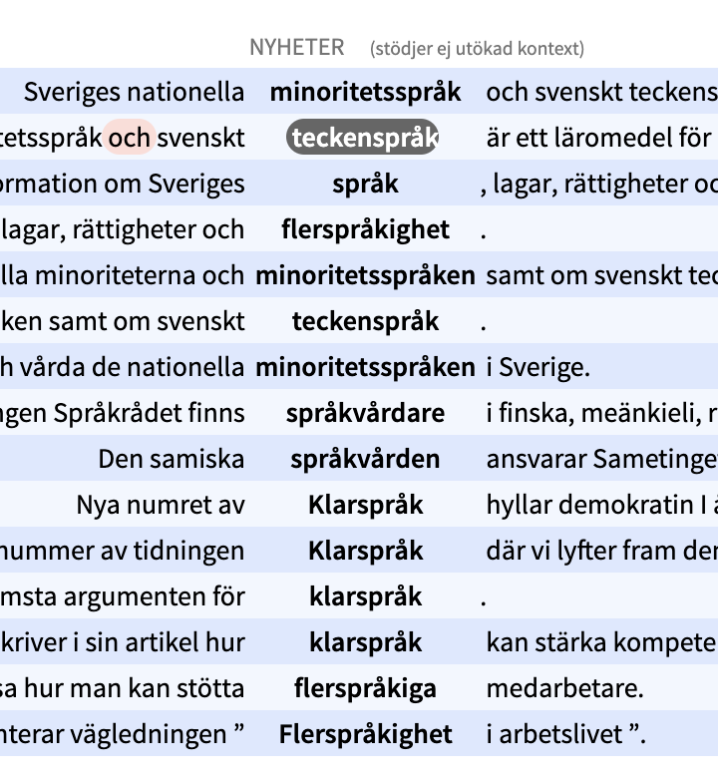
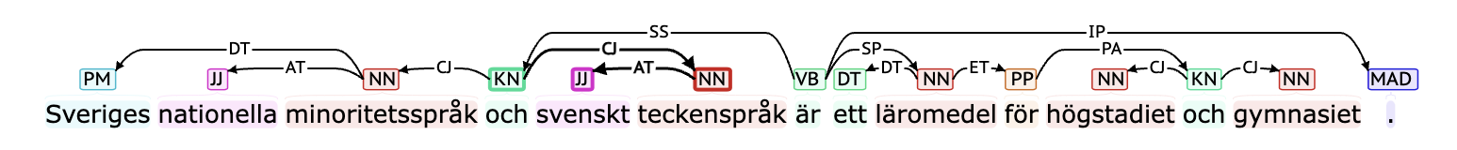
Vad är Mink?
Sedan kör Sparv i bakgrunden och annoterar din text.

Slide 31
Teknisk användning av plattformarna
De flesta av våra verktyg är öppen källkod.
Korp och Sparv kan användas genom ett API.
Korp kan anpassas kan anpassas till andra korpusar och andra språk och används i Italien, Estland, Finland, Island, Danmark och Norge.

Slide 32
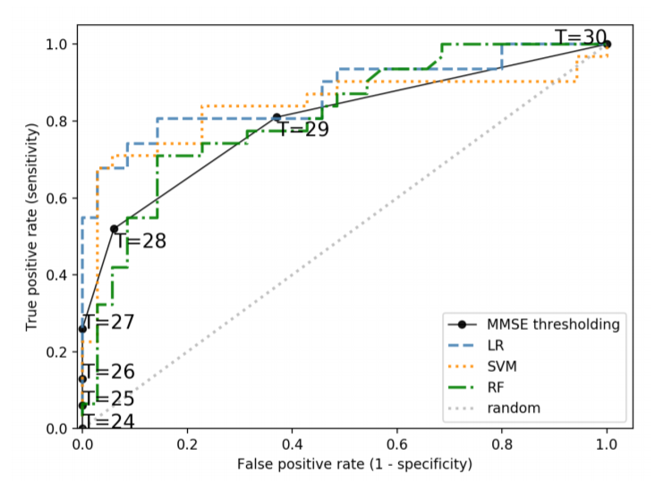
Exempel på tillämpningar
Språkteknologi stödjer medicinsk diagnostik:
Ett vanligt test som används för att diagnostisera lindrig kognitiv störning (MCI) har träffsäkerheten ("AUC score") 68%.
Om man förstärker testet med automatisk analys av patientens språk förbättras träffsäkerheten till 87%.
Fraser, K., Lundholm Fors, K., Eckerström, M., Themistocleous, C., & Kokkinakis, D. (2018). Improving the sensitivity and specificity of MCI screening with linguistic information.

Slide 33
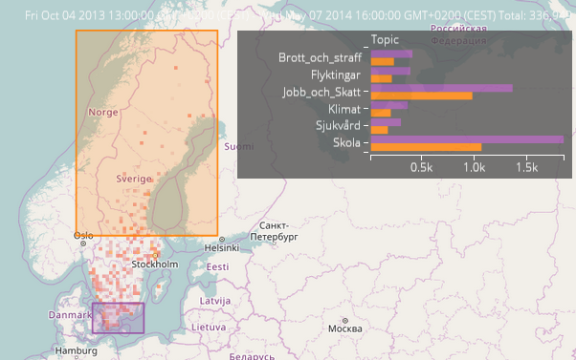
Exempel på tillämpningar
Vad diskuterar svenskar på X (Twitter) just nu?
Orange versus lila: Hur mycket diskuteras temat i norra
versus södra Sverige?
Man ser inga stora skillnader i fördelningen.
Borin, L., & Kosiński, T. 2016. Towards interactive visualization of public discourse in time and space

Slide 34
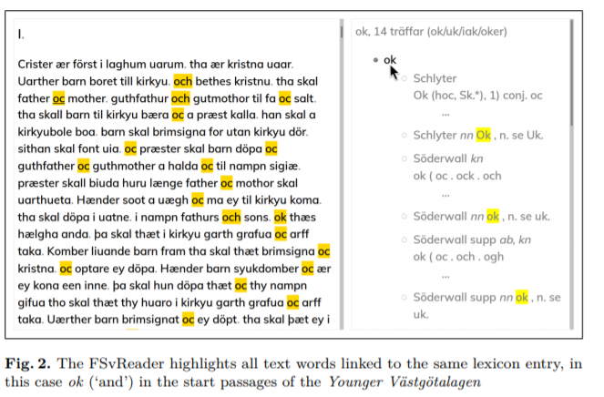
Exempel på tillämpningar
Att förenkla läsning av historiska texter.
Adesam, Y., Ahlberg, M., & Bouma, G. 2018. FSvReader – Exploring Old Swedish cultural heritage texts.

Slide 35
Exempel på tillämpningar
Fler exempel på forskning där språkteknologi spelar en roll:
Hur kan man se konsumtionssamhällets framväxt i äldre svenska romaner (1830–1860)?
Grammatikböcker innehåller värdefull information om tusentals språk. Kan man extrahera informationen automatiskt?
Hur kan man använda big data och språkteknologi för att analysera språk- och samhällsförändring över tid?
spraakbanken.gu.se/swe/forskning
spraakbanken.gu.se/swe/publikationer

Slide 36
Annat vi gör
Undervisar i språkteknologi
Handleder doktorander
Informerar om våra resurser, vår forskning och språk över huvud taget
Svarar på frågor från forskare och allmänhet
Arrangerar workshopar
Håller användardagar
Bloggar

Slide 37
Vad vi kan hjälpa till med
Andra saker vi kan göra:
Arrangera en workshop för att hjälpa dig eller dina studenter att komma igång med Språkbanken Text och språkteknologi.
Hjälpa dig att använda Språkbanken Text för din forskningsfråga.
Samarbeta för att hitta nya forskningsfrågor.

Slide 38
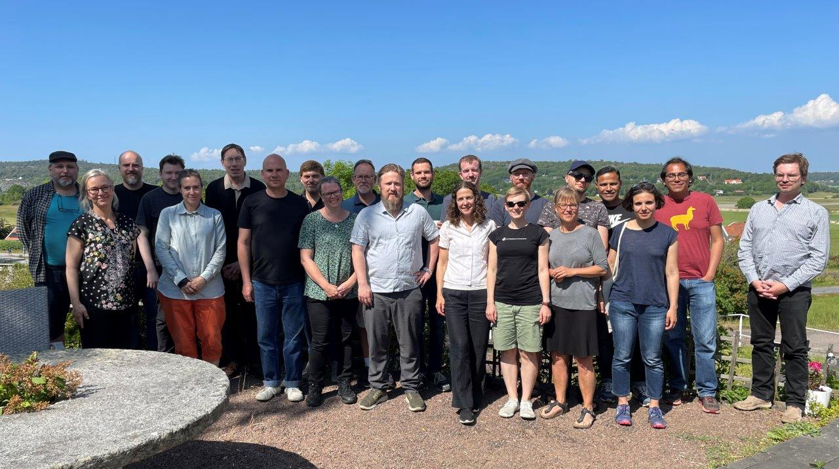
En forskningsinfrastruktur för språkliga data
och en språkteknologisk forskningsenhet
spraakbanken.gu.se

